Slide 1
2023
TÜBİTAK BİLGEM YTE
Unit Testing
Mehmet AFACAN

Slide 2
2023
Unit Testing
Birim testi
Metodoloji
Çeşitli senaryolar
Hatalar
Notes:
Kodun kullanıma uygunluğu test etmek için kullanılan bir metodolojidir.
Kodun davranışlarını doğrulamak için çeşitli test senaryoları oluşturalarak birim testi yazılır.
Bu senaryolarda yaşanabilecek hataları yakalamak için kullanılır.

Slide 3
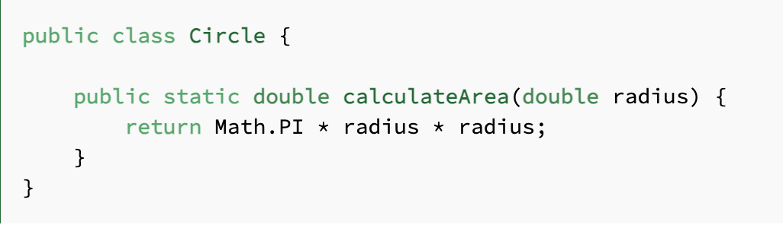
2023
Unit Testing
Dairenin alanı
Senaryolar

Slide 4
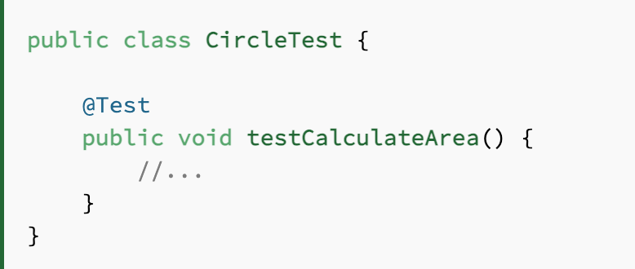
2023
JUnit
src/main/test klasörü
Junit kütüphanesi
@Test anotasyonu
Notes:
En son
Testleri kaynak kodundan fakrlı yerde tutarız
Ana koddan farklı yerde geliştirilirler, çalıştırırlar.
Böyle kaynak koduyla aynı anda çalıştırılmazlar.
Test classının ismi test edilen classın sonuna test eklenerek oluşturulur.
Test ettiğiniz metoda ve edeceğiniz senaryoya göre test metodunuzu isimlendirirsiniz

Slide 5
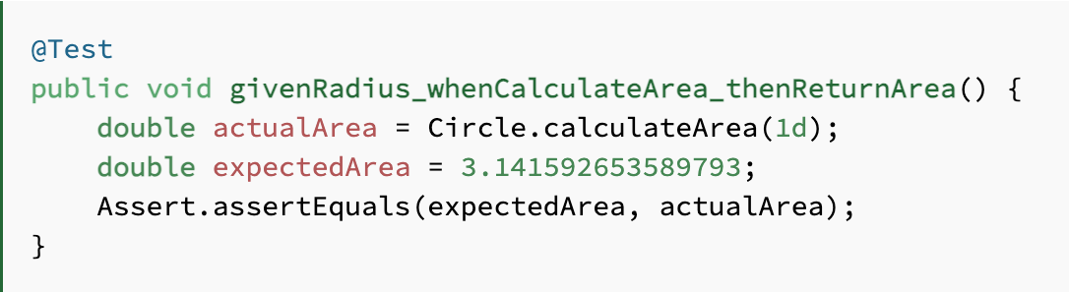
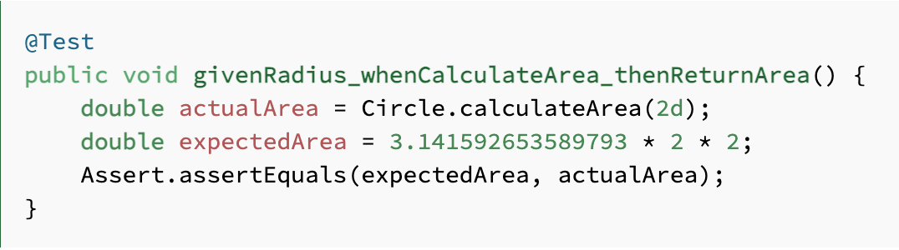
2023
Assert
Junit -> Assert Class
Notes:
Olabildiğince hard codetan kaçınalım

Slide 6
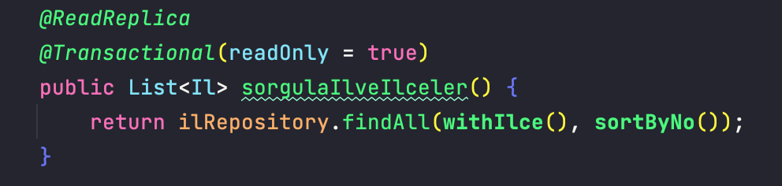
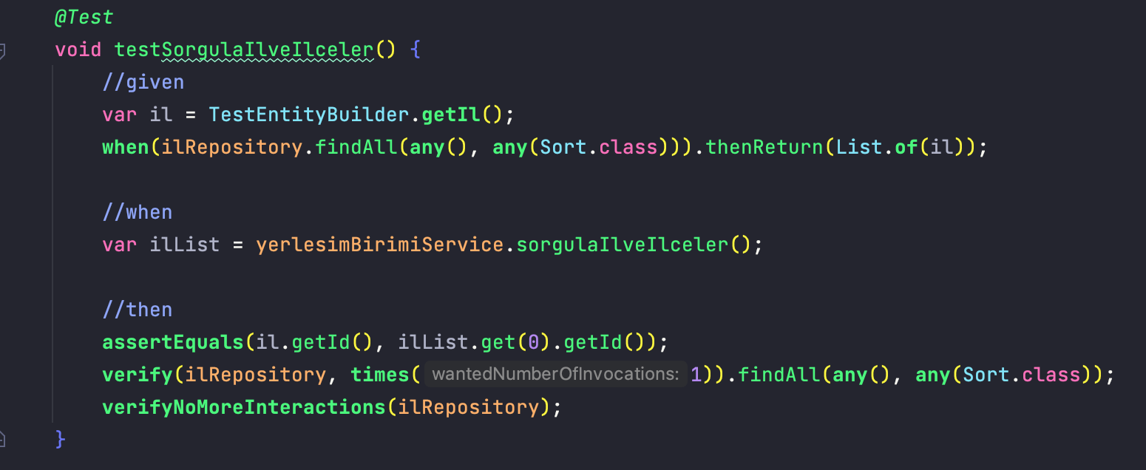
2023
Mockito
Notes:
Birim testleri belirli ve daha küçük kod parçalarına odaklansa da, bazı logicler için kodun harici hizmetlere farklı metotlara vs bağımlı olma ihtimali vardır.
Bu nedenle, harici hizmetleri mocklamalı ve yalnızca kodumuzun mantığını ve yürütmesini değişen senaryolar için test etmeliyiz.
Bu için de en çok kullanılan kütüphane mockitodur.

Slide 7
2023
Unit Testing
JUnit’in @Before, @BeforeClass and @After anotasyonları
%80 coverage -> kapsam

Slide 8
TEŞEKKÜRLER

